Slide 1



Chào mừng các em học sinh
Notes:
Cô chào tất cả các em học sinh lớp 3.

Slide 2




BẮT ĐẦU

Slide 3
CÁCH CHƠI
Trò chơi sẽ có 2 câu hỏi trắc nghiệm.
Để trả lời các câu hỏi này, em hãy đưa ra
kí hiệu KÉO - BÚA - BAO chứa đáp án đúng
mà các em tìm được trước camera nhé!

Slide 4




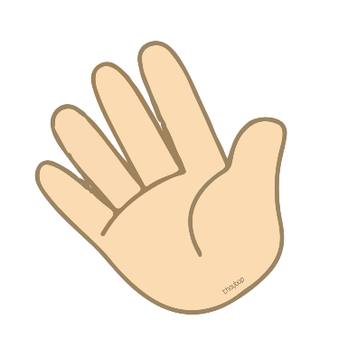

Trong câu: Trong vườn bà có rất nhiều hoa: hoa lan, hoa hồng, hoa cúc,.....Dấu hai chấm được dùng để làm gì?
CÂU 1
Dùng để báo hiệu lời nói trực tiếp
Âm thanh
kiểm tra đáp án
Dùng để báo hiệu phần liệt kê
Dùng để báo hiệu phần giải thích.

Slide 5
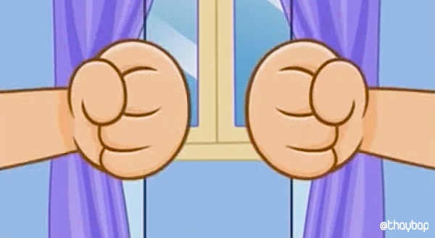

Dòng nào sau đây gồm những từ chỉ người thân trong gia đình?
CÂU 2
Ông bà, bố mẹ, anh chị.
Thầy giáo, cô giáo, học sinh
Bố mẹ, em họ, các bạn

Slide 6
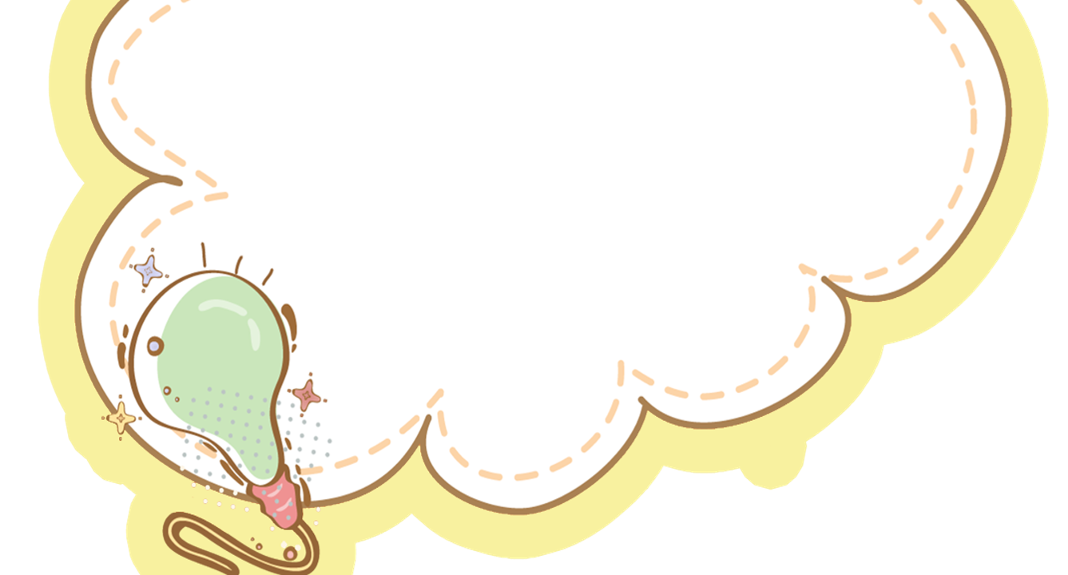
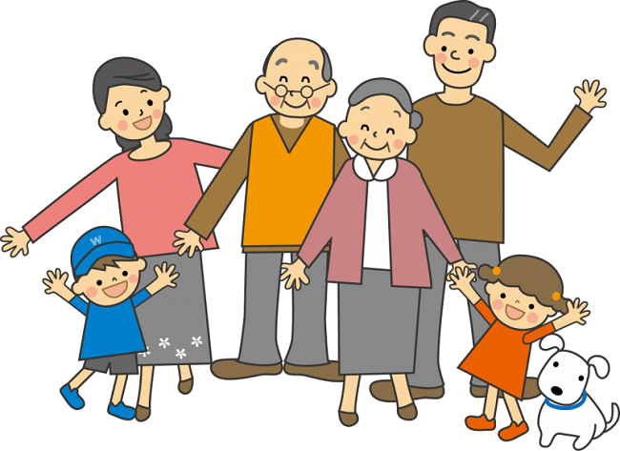
Luyện từ và câu
Luyện tập: MRVT về người thân
Dấu hai chấm.

Slide 7
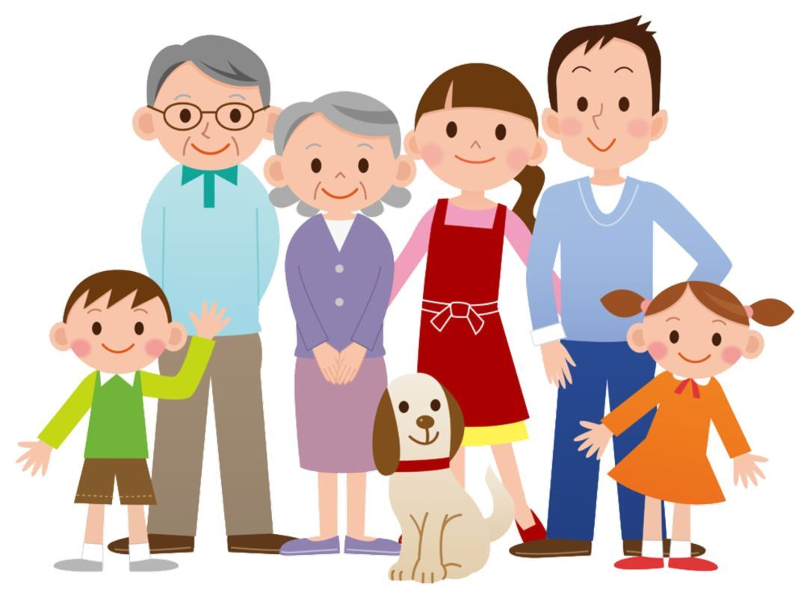
Bà nội của tôi là bà ngoại em Đốm. Hai chị em tôi đều rất quý bà vì cả hai đều được bà chăm sóc từ khi mới sinh. Không phải chỉ đối với tôi và Đốm, mà sau này, em My, em Chấm ra đời, bà đều nâng niu bế ẵm từ lúc lọt lòng.
Thảo luận nhóm đôi
Bài 1/ 95: Tìm các từ chỉ người thân trong đoạn văn

Slide 8
Bà nội của tôi là bà ngoại em Đốm. Hai chị em tôi đều rất quý bà vì cả hai đều được bà chăm sóc từ khi mới sinh. Không phải chỉ đối với tôi và Đốm, mà sau này, em My, em Chấm ra đời, bà đều nâng niu bế ẵm từ lúc lọt lòng.
Bài 1/ 95: Tìm các từ chỉ người thân trong đoạn văn

Slide 9
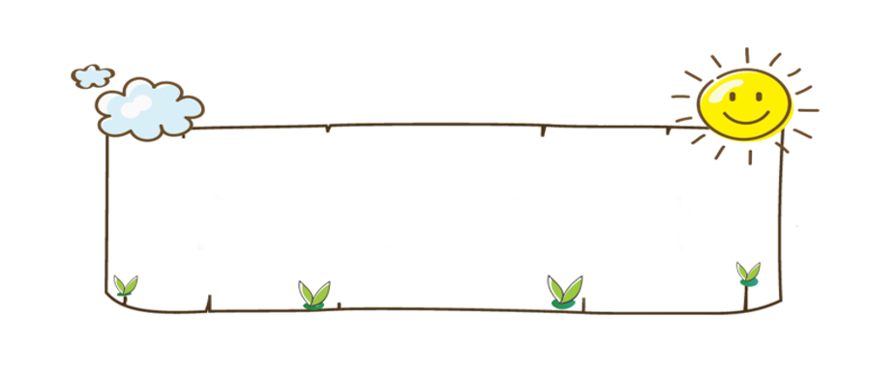
Thi tìm từ
ông
bà
bố/ba
mẹ/ má
bác
chú
cậu
dượng
cô
dì
thím/mợ
cháu
anh
chị
em

Slide 10

Các từ chỉ người thân bên nội và bên ngoại:
Người thân bên nội
Người thân bên ngoại
Ông nội, bà nội, bác, chú,, thím, cô, em, anh,…,
Ông ngoại, bà ngoại, bác, dì, cậu, mợ, chị, em, anh,…,

Slide 11
* Bài 3: Cho biết dấu hai chấm được dùng để làm gì?
Cảnh vật xung quanh tôi đều thay đổi, vì chính lòng tôi đang có sự thay đổi lớn: hôm nay tôi đi học.
Để báo hiệu phần giải thích
* Dấu hai chấm (:) dùng để làm gì?
Dấu hai chấm dùng để:
Giải thích cho sự việc đứng trước nó.

Slide 12
* Bài 4: Xác định công dụng của dấu hai chấm trong mỗi câu văn:
a. Trong cái túi vải thô của bà có đủ thứ quà, mùa nào thức lấy: nhãn tháng Sáu, na tháng Bảy, roi mùa hạ, gương sen mùa thu.
Báo hiệu phần liệt kê
* Dấu hai chấm (:) trong câu a có công dụng gì?
Công dụng của dấu hai chấm:
- Báo hiệu phần liệt kê

Slide 13
* Bài 4: Xác định công dụng của dấu hai chấm trong mỗi câu văn:
Báo hiệu phần giải thích
b. Hoa giấy có một đặc điểm khác với nhiều loài hoa: hoa rụng mà vẫn còn tươi nguyên.
* Dấu hai chấm (:) trong câu b có công dụng gì?
Công dụng của dấu hai chấm :
- Báo hiệu phần giải thích

Slide 14
* Bài 4: Xác định công dụng của dấu hai chấm trong mỗi câu văn:
c. Chú sóc có bộ long khá đẹp: lưng xám nhưng bụng và chop đuôi lại đỏ rực.
Báo hiệu phần giải thích
* Dấu hai chấm (:) trong câu c có công dụng gì?
Công dụng của dấu hai chấm:
- Báo hiệu phần giải thích

Slide 15

Dấu hai chấm dùng để làm gì ?
Dấu hai chấm dùng để:
Báo hiệu bộ phận đứng sau là lời nói của nhân vật
Báo hiệu bộ phận đứng sau là lời giải thích, liệt kê cho bộ phận đứng trước.

Slide 16



non
Ong
học
việc

Slide 17


Dấu hai chấm dùng để làm gì?
A. Dẫn lời nói của nhân vật
B. Báo hiệu phần liệt kê
C. Giải thích sự việc đứng trước nó
D. cả ba đáp án đều đúng

Slide 18
Từ ngữ nào chỉ người thân bên ngoại?
A. Cậu
B. Chú
C. Thiếm
D. Cô

Slide 19
Từ ngữ nào chỉ người thân bên nội?
A. Cậu
B. Mợ
C. Dì
D. Cô

Slide 20
Mừng
Chúc
Các
Con

Slide 21

CHÚC CÁC CON
LUÔN CHĂM NGOAN,
HỌC TỐT.

